Slide 1
银杏赋绿 • 匠技筑远——面向未来的郑州市银杏路小学设计
方案详细介绍

Slide 2

01
项目背景

Slide 3
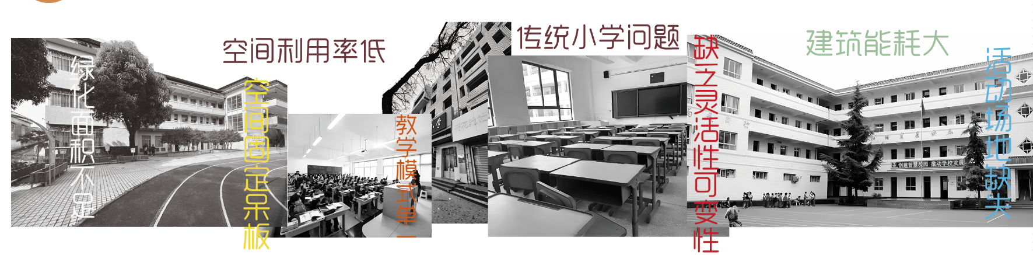
一、项目背景
空间布局不合理 问题1：校园面积狭小，生均占地不达标，功能教室短缺。
风格与功能脱节 问题2：传统校园布局设计，不利于疏散与通风保暖。
采光通风不足 问题3：小窗深廊设计，导致教室光线昏暗、空气不畅。

Slide 4
一、项目背景
1. 如何在小学建筑设计中兼顾安全性、趣味性与实用性？
提出问题
2. 怎样通过空间布局与造型设计，满足小学生心理与行为特点？
3. 如何在校园建筑中融入自然采光、通风与绿色节能设计，提升学习
环境舒适度？

Slide 5
02
地理位置与人群活动分析

Slide 6
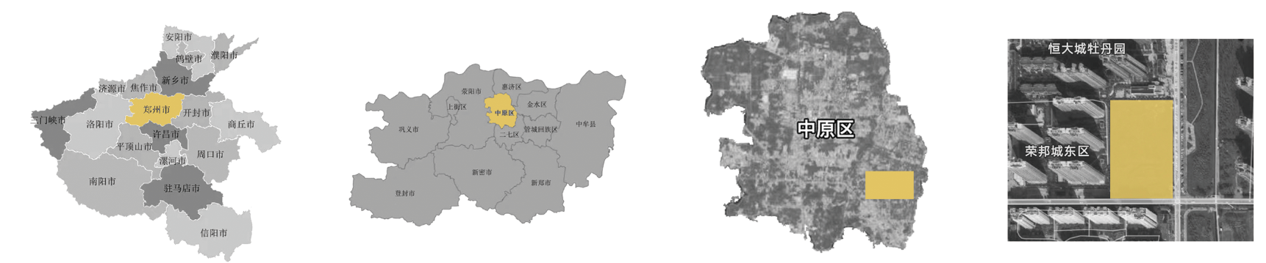
二、地理位置与人群活动分析
河南省
郑州市
中原区
基地位置

Slide 7
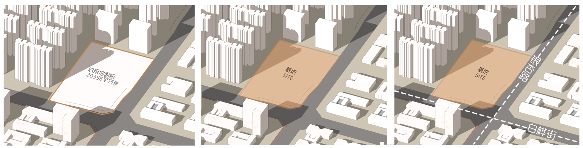
二、地理位置与人群活动分析
项目总用地面积为20356㎡
项目用地周围多为居住区，
配套设施完善，视野开阔
地块东临银杏路，南邻白桦
街，东南角为十字路口

Slide 8
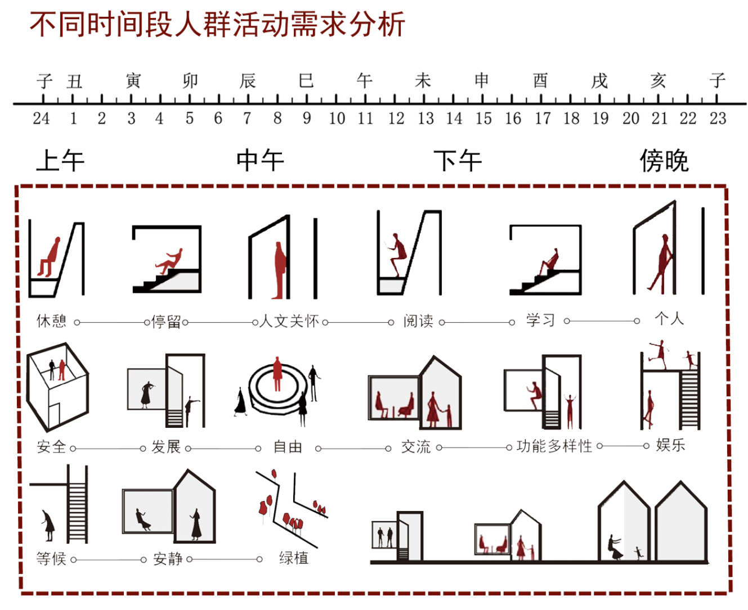
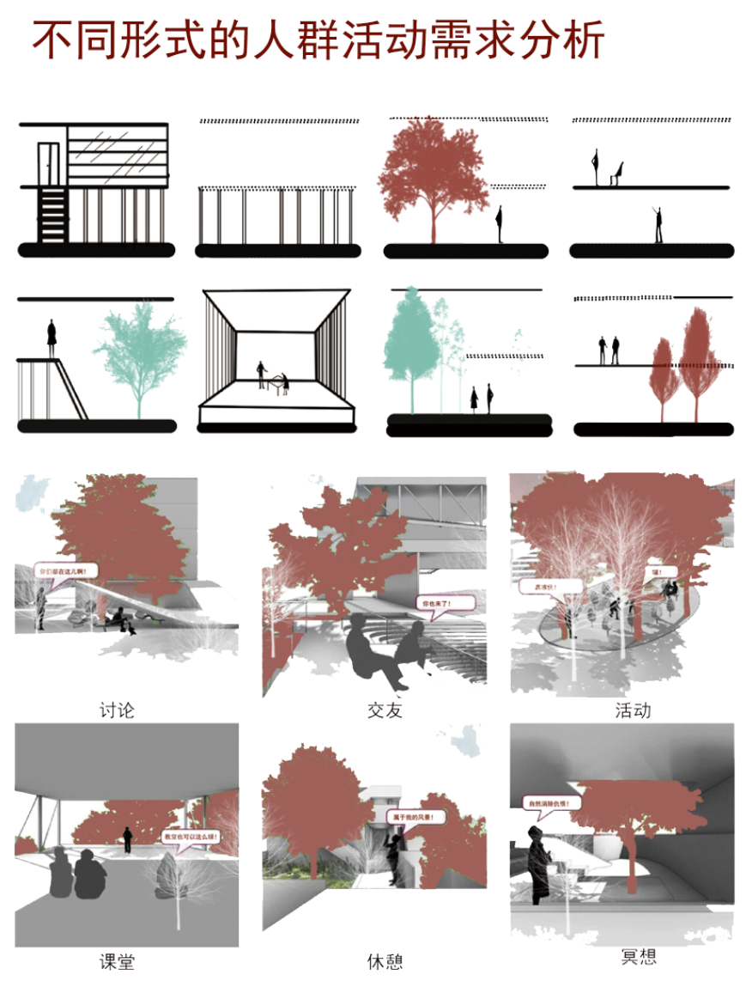
二、地理位置与人群活动分析

Slide 9
03
场地现状

Slide 10
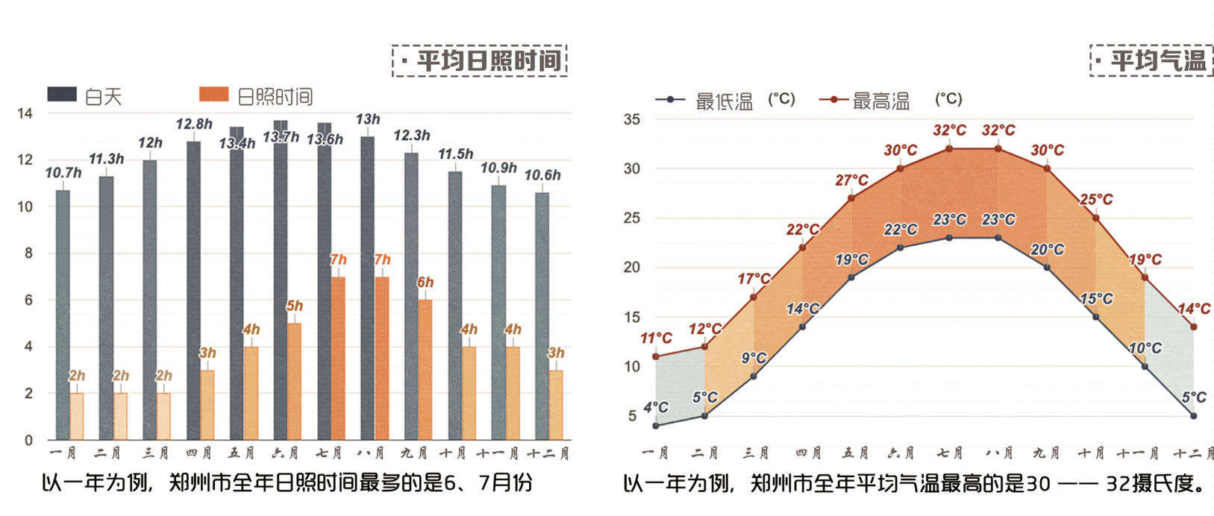
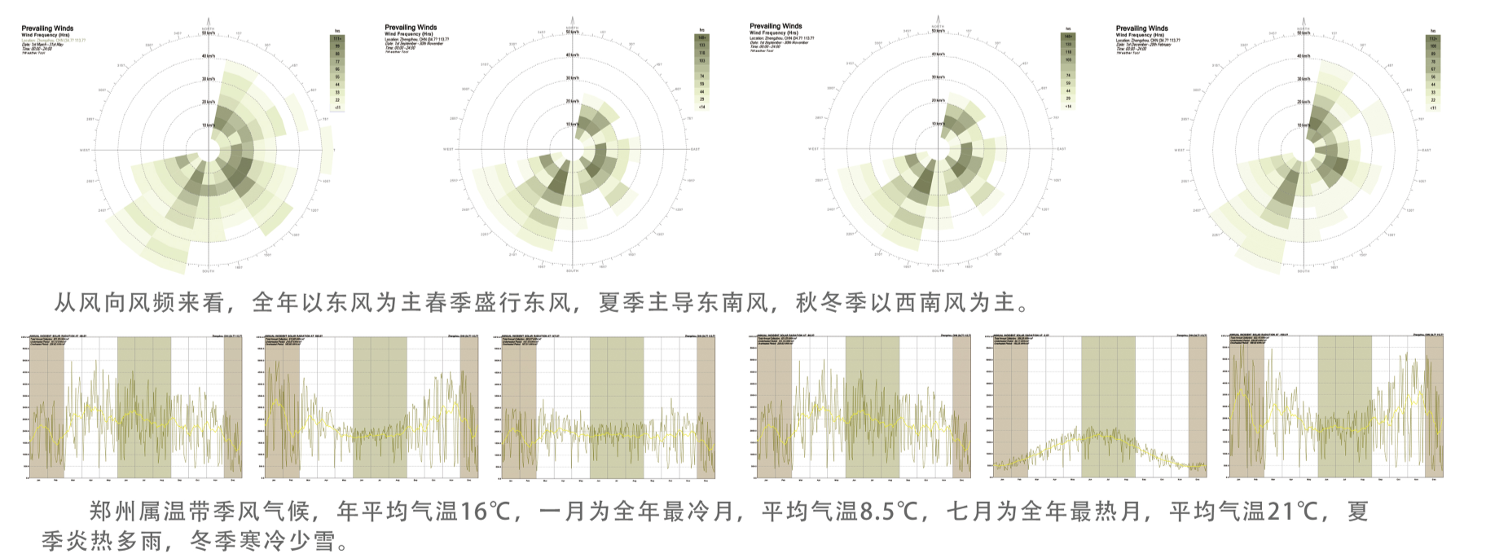
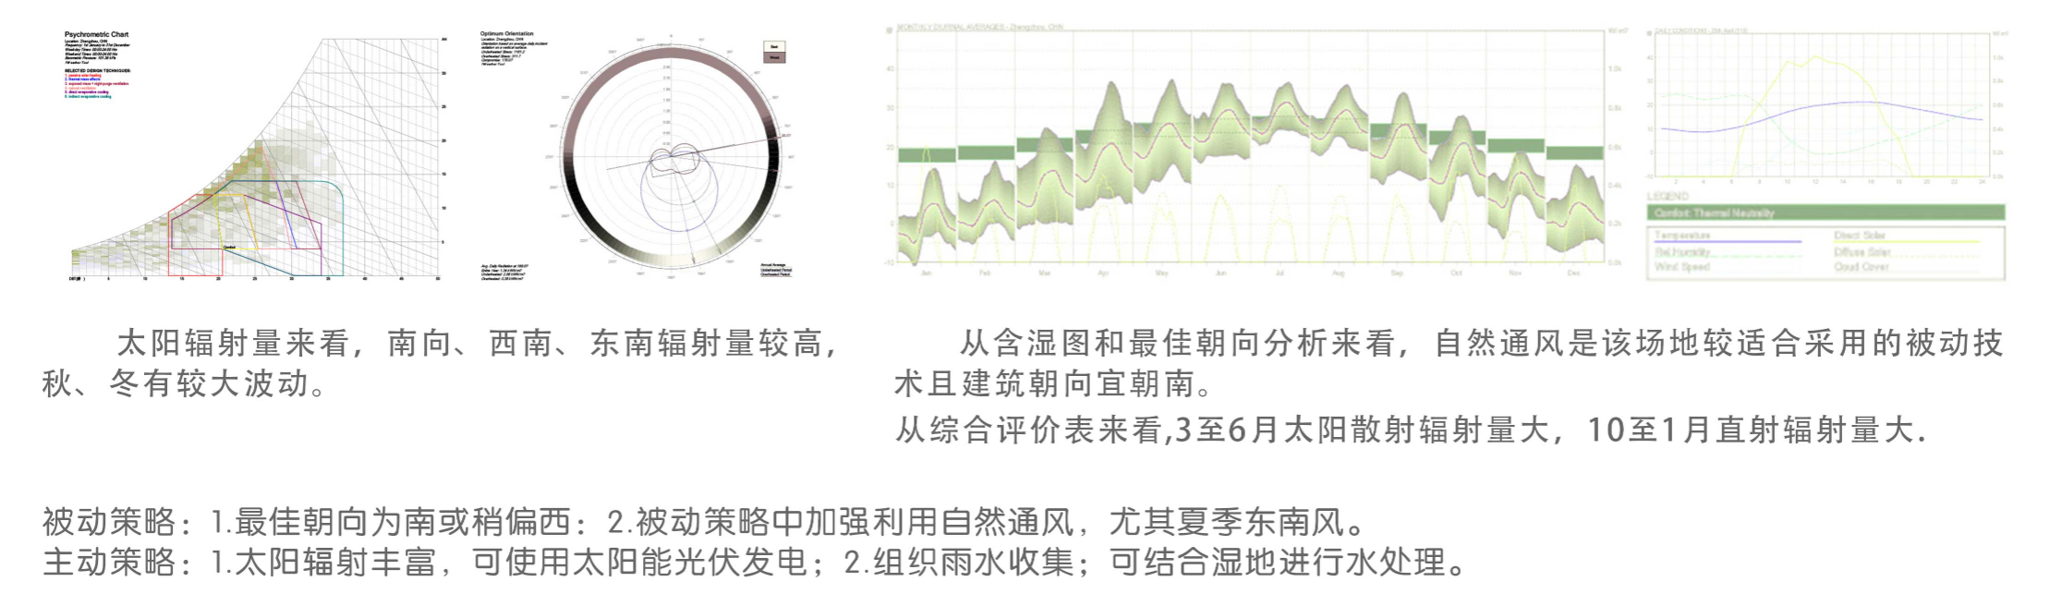
三、场地现状

Slide 11
04
项目设计策略

Slide 12
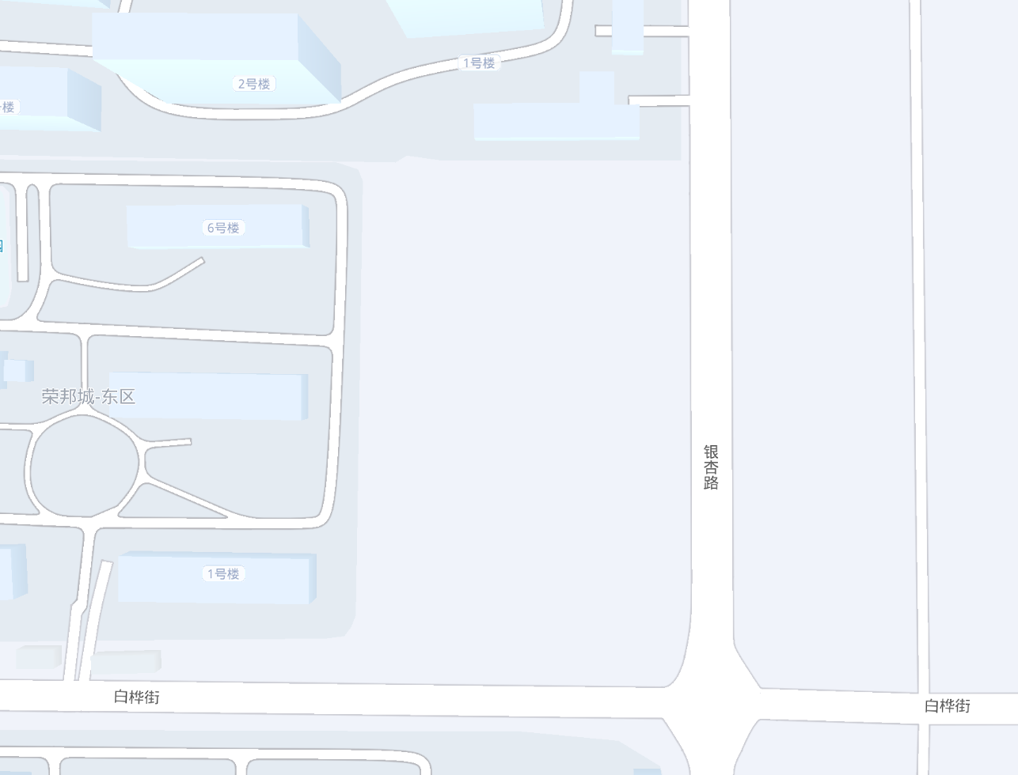
1.主次入口的确定
本小学建筑基地主次入口以规避交叉口风险、功能分区适配为核心原则进行布局
主入口（学生上学入口）设于基地东侧银杏路，远离南侧白桦街交叉口，避免上下学高峰人流与交叉口车流冲突，同时向内衔接核心教学区，保障学生通行安全与效率
SITE
主入口
教学区
次入口（教师及后勤入口）设于基地南侧白桦街，与交叉口保持安全距离，避开学生主通行流线，向内邻近办公与后勤功能区，实现人车分流、功能清晰的校园交通组织。
办公区
次入口

Slide 13
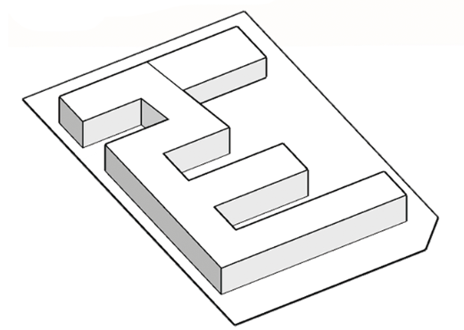
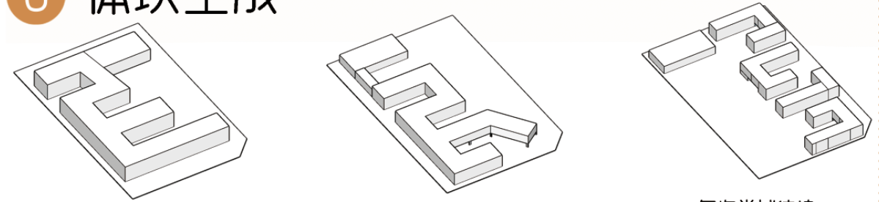
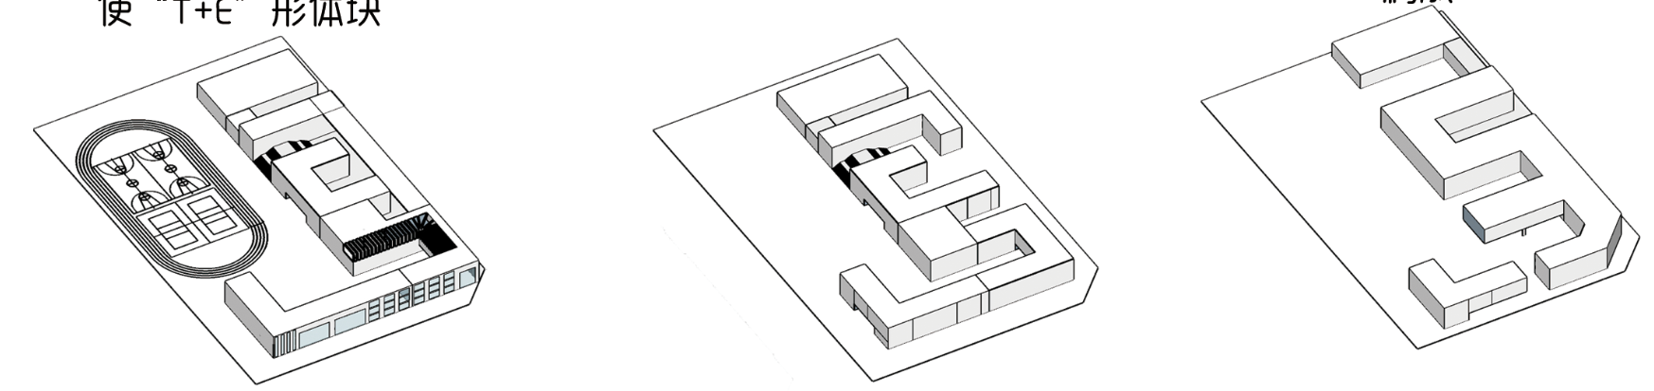
2.体块生成
体块生成，为增加采光使用“T+E”形体块
顺应地形，更改体块
多次尝试体块构成
细化细节，确定方案
推敲大体块连接处做法
大致体块确定

Slide 14
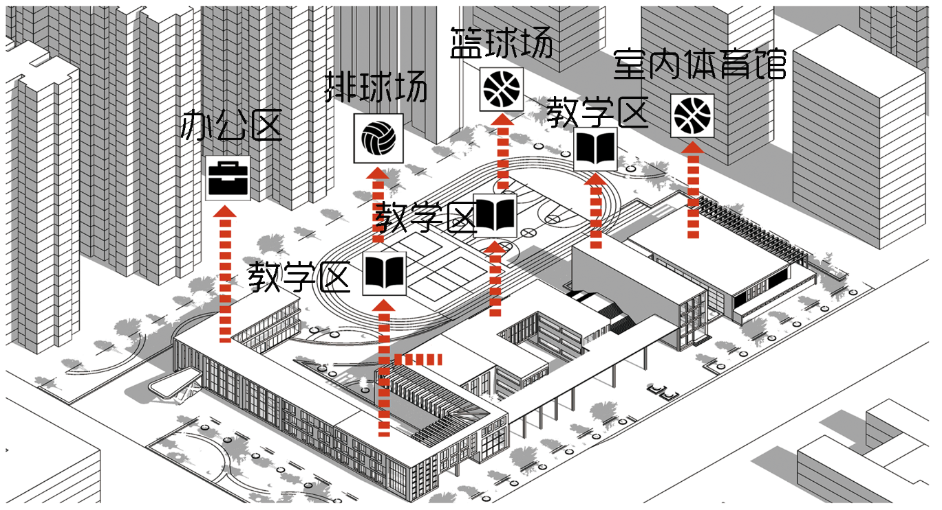
3.建筑分区
室内体育馆紧邻操场与室外球场，与室外运动场地形成互补的运动集群。这种布局既便于在恶劣天气下承接体育课、训练活动，也能作为大型赛事、集会的备用场地，与室外场地共同构成完整的校园运动体系。同时，靠近教学区的位置，保障了学生快速往返运动与课堂之间，提升空间使用效率。
办公区紧邻教师及后勤专用入口，与教学区保持适度分离，既避免教学活动干扰行政办公，又能快速响应校园管理、后勤保障等日常需求。独立的流线设计保障了行政人员工作的私密性与高效性
教学区作为校园核心功能区，紧邻主入口布置，方便师生快速抵达，同时与操场、球场等室外运动场地直接相连，形成 “教学 — 运动” 一体化的流线。这种布局既满足了日常教学、课间活动的便捷性，也为体育课、赛事举办提供了无缝衔接的空间，实现了静态学习与动态活动的自然过渡。

Slide 15
05
绿色建筑策略

Slide 16
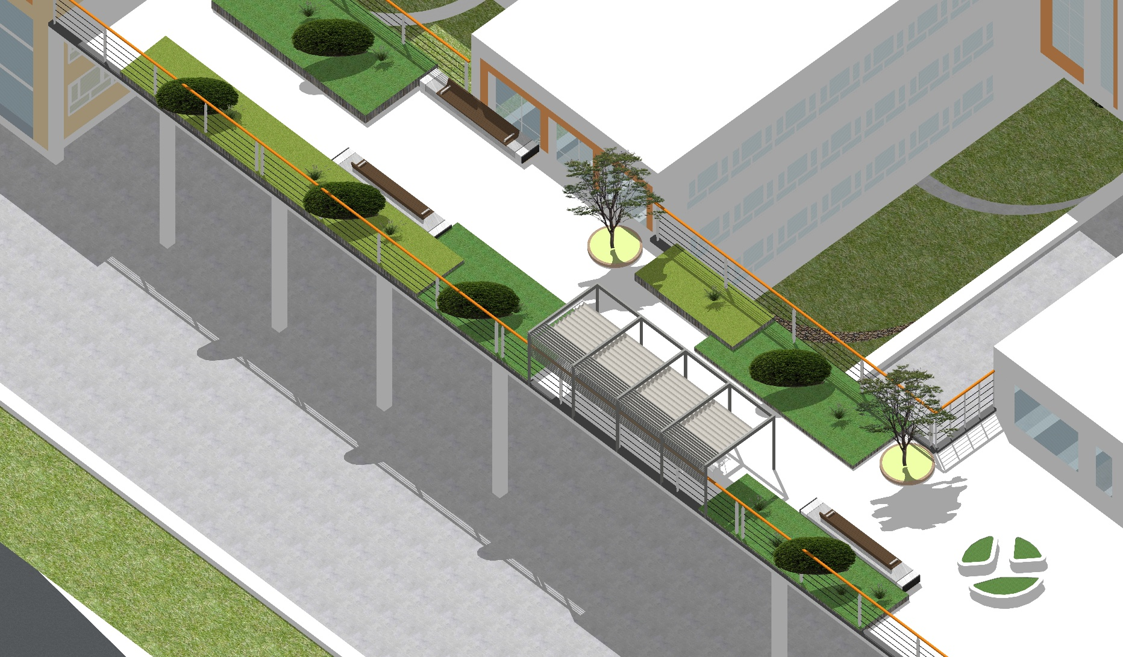
五、绿色建筑策略
1.屋顶花园
屋顶绿化以生态修复、健康育人、低碳节能为核心绿建策略：通过复层植物群落（草坪、灌木、乔木）构建微型生态系统，实现雨水截留、热岛缓解与生物多样性提升；结合安全护栏、圆角种植池与防滑休憩设施，打造可参与的自然教育与社交休憩空间，在保障儿童活动安全的同时，让师生近距离感知生态循环；利用绿化屋面的隔热效能与半通透廊架的遮阳作用，降低建筑能耗，辅以本土耐旱植物与模块化种植设计，实现低影响运维，最终达成 “生态赋能校园、自然浸润成长” 的绿建目标。

Slide 17
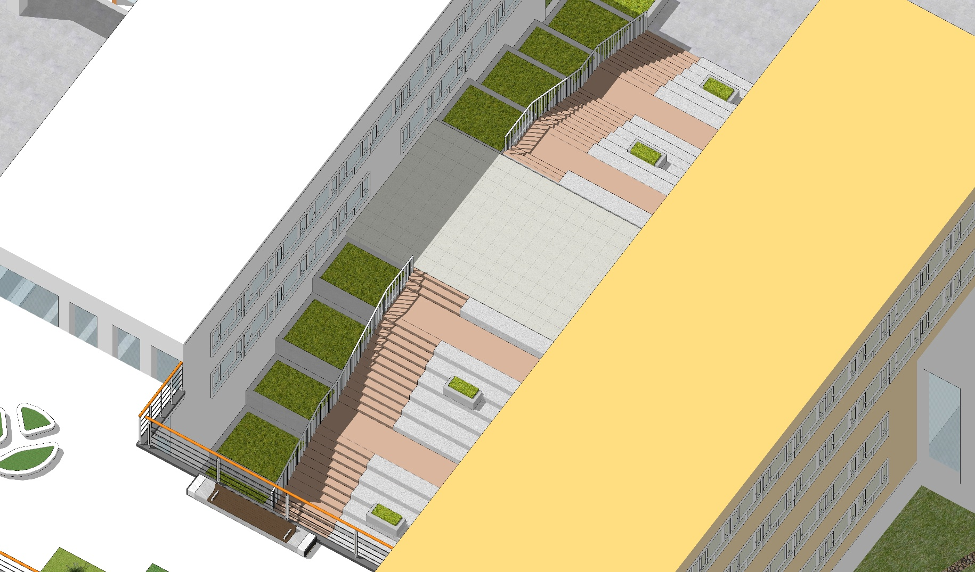
五、绿色建筑策略
2.室外休闲楼梯
室外休闲楼梯以生态渗透、活力低碳、安全适童为绿建核心策略：将阶梯平台与嵌入式种植池一体化设计，实现垂直空间的生态绿化延伸，提升校园绿视率；采用透水铺装与梯侧线性绿化带结合的方式，构建层级化雨水导排系统，高效实现雨水下渗与净化，践行海绵校园理念；选用环保再生建材打造防滑梯面，搭配色彩分区设计强化空间引导性，同时依托楼梯的多维层级布局，打造兼具通行、休憩与小型互动功能的复合型活力节点，在满足儿童安全活动需求的基础上，通过绿色营建手法降低建筑运维能耗，塑造寓教于乐的低碳校园空间。

Slide 18
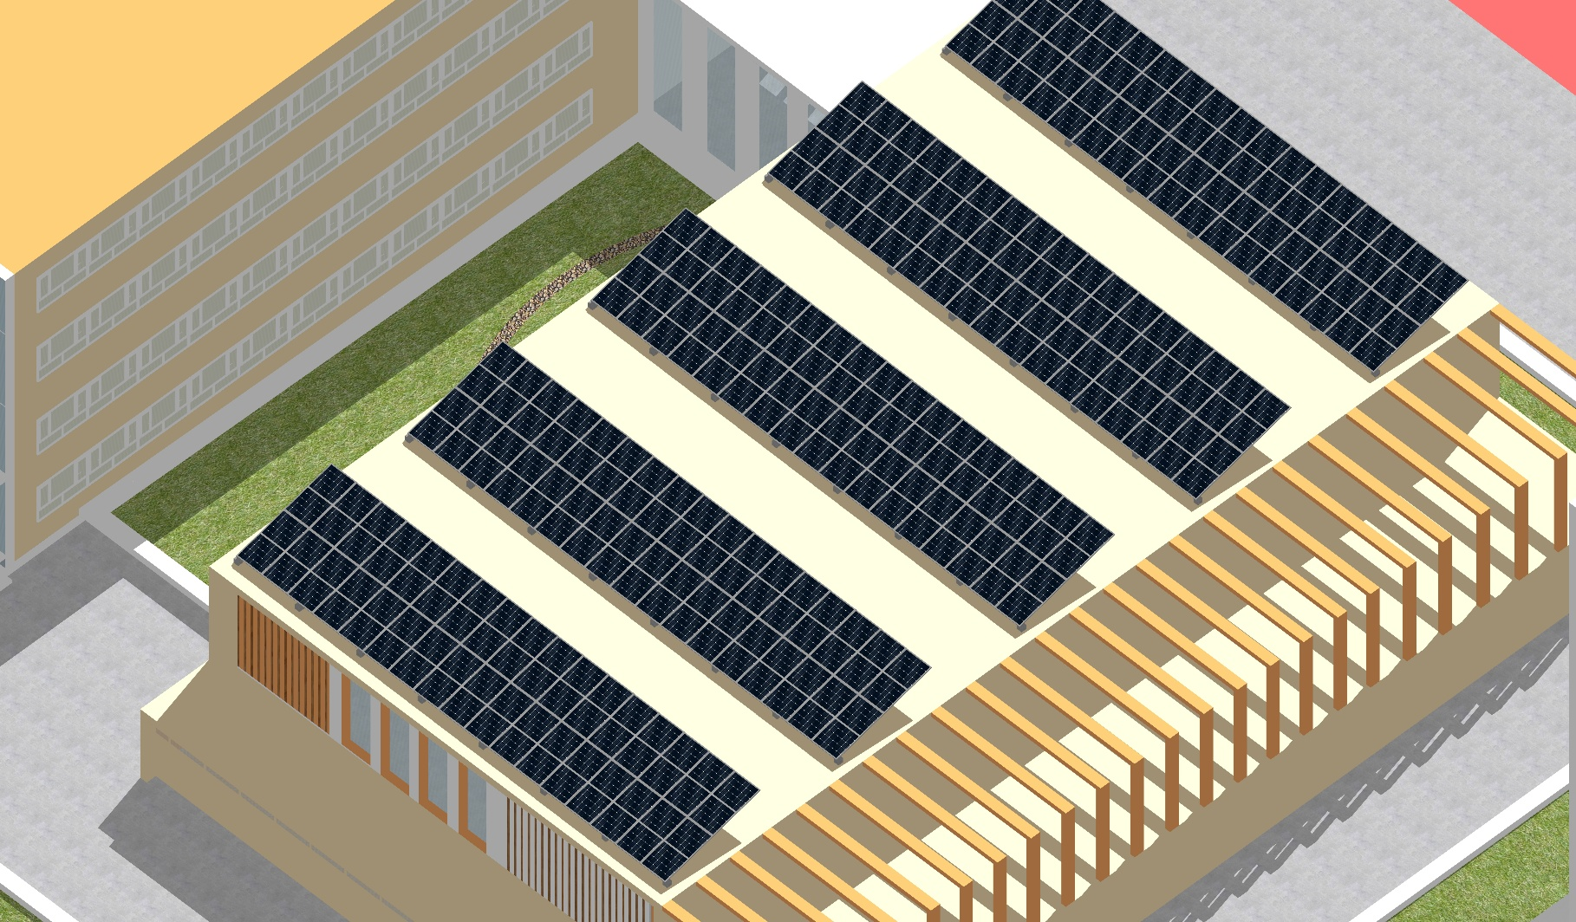
五、绿色建筑策略
3.太阳能设施
室内体育场上部太阳能设施以清洁发电、低碳节能为核心绿建策略：屋面规模化铺设光伏组件，高效转化太阳能为电能，优先供给场馆照明与设备运行，实现可再生能源就地消纳；光伏阵列与遮阳构架一体化布局，兼顾发电与屋面遮阳，降低场馆制冷能耗，构建自给自足的校园清洁能源系统，践行低碳绿色校园建设目标。

Slide 19
06
节能策略分析

Slide 20
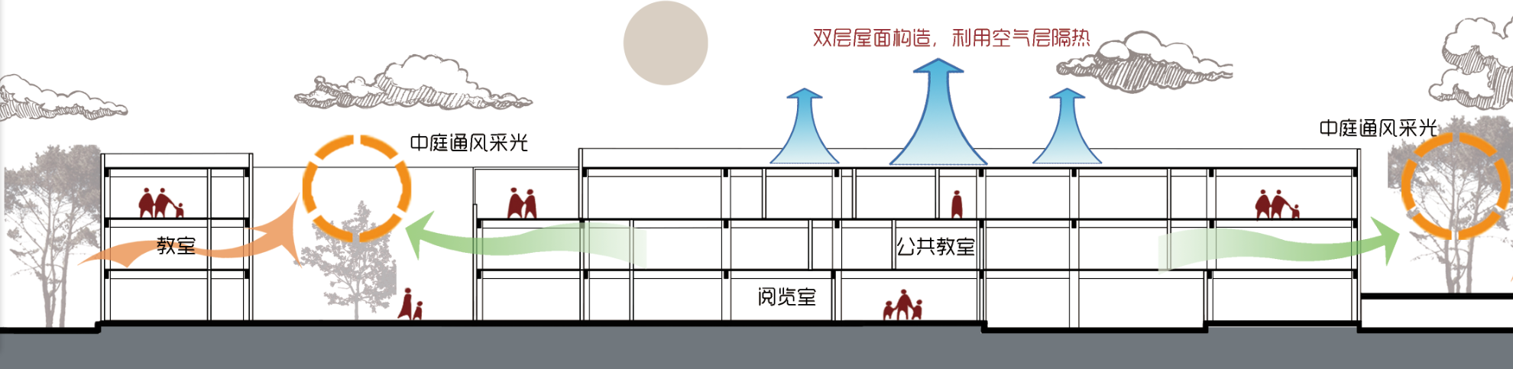
六、节能策略分析
办公与教学区以自然采光优化、被动式通风为核心节能策略
通过中庭空间串联教室、阅览室与公共教学区，引入充足自然光，减少日间人工照明能耗；同时依托中庭形成拔风效应，结合双侧开窗布局，引导室内外空气形成对流，实现高效被动式通风，降低空调使用需求。屋面采用双层空气层构造，利用空气间层阻隔太阳辐射热，减少室内得热；整体布局通过通透的界面设计与中庭引导，最大化利用自然能源，营造舒适、低碳的教学办公环境。

Slide 21
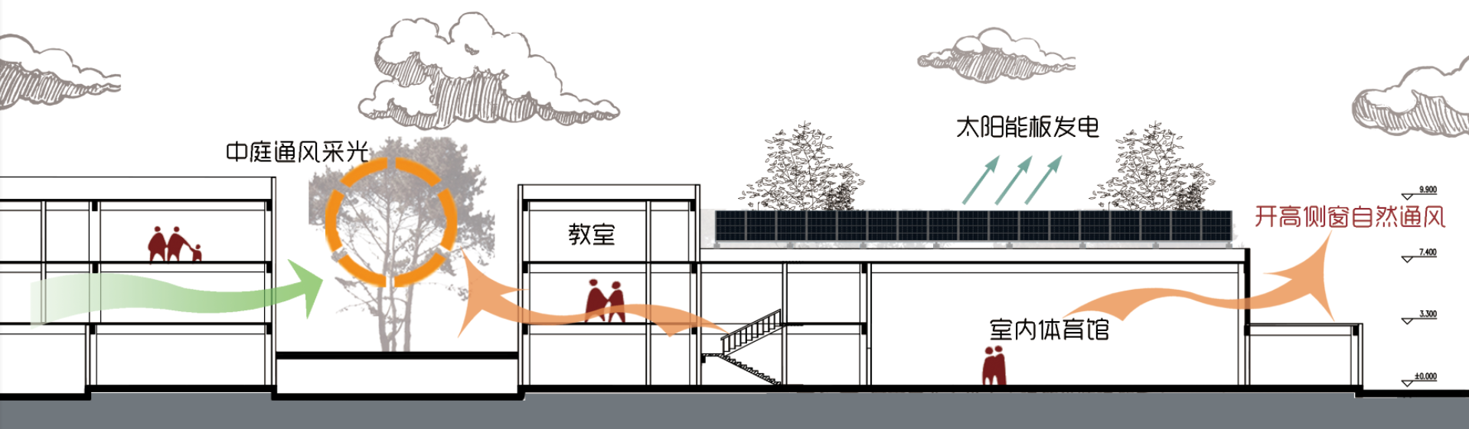
六、节能策略分析
室内体育馆以被动通风优先、清洁能源赋能为核心节能策略
通过抬高侧窗与建筑高差形成的气压差，引导自然气流高效贯穿场馆空间，替代机械通风，显著降低空调与通风系统能耗；屋面规模化铺设太阳能光伏板，将太阳能转化为清洁电能，优先供给体育馆照明、设备运行等用电需求，实现可再生能源就地消纳。同时，结合中庭通风采光系统形成联动，进一步优化室内热环境与空气质量，在保障运动空间舒适度的同时，构建低碳、高效的绿色节能体系。

Slide 22
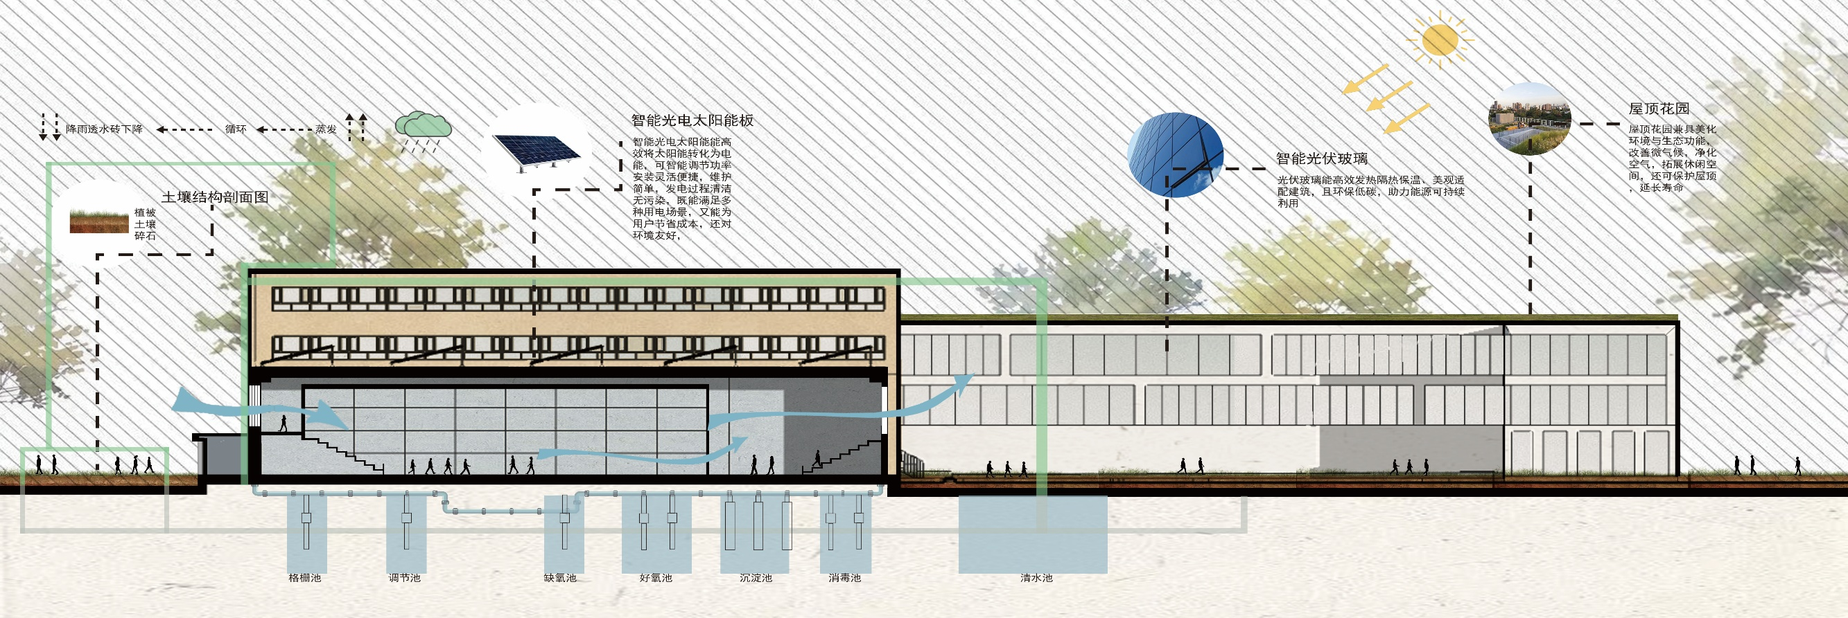
六、节能策略分析
节能、水循环与生态优化一体化策略
水资源循环利用：通过 “屋面雨水下降→土壤渗滤” 的前置净化，再经地下 “格栅池→调节池→缺氧 / 好氧池→沉淀池→消毒池” 的处理链路，实现雨水的回收净化与再利用，减少市政用水依赖。
低碳能源与节能围护：屋顶配备 “智能光电太阳能板”，将太阳能转化为电能供场馆使用；立面采用 “智能光控玻璃”，可根据光照调节透光度，既实现自然采光，又能隔热保温，降低空调能耗。
生态空间与微环境优化：结合 “屋顶花园”，通过植被层实现隔热、净化空气的效果，同时为校园增加生态交互空间；土壤剖面的 “种植土 + 碎石” 结构，也辅助提升场地的透水与生态缓冲能力。

Slide 23
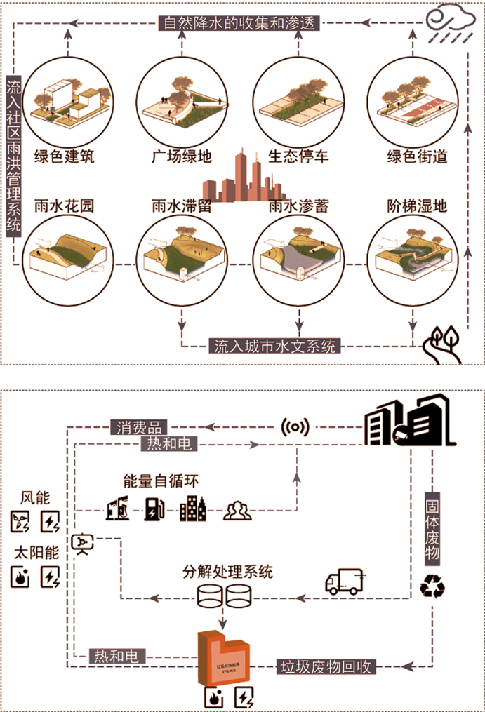
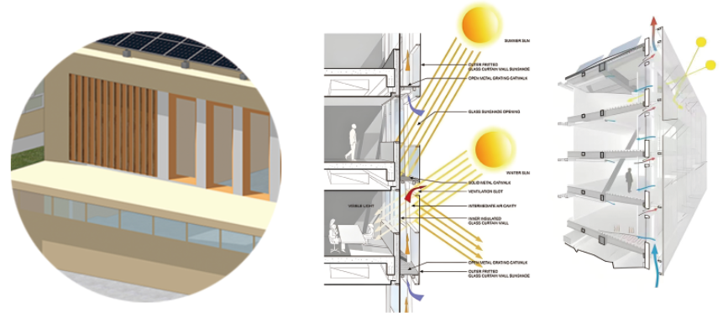
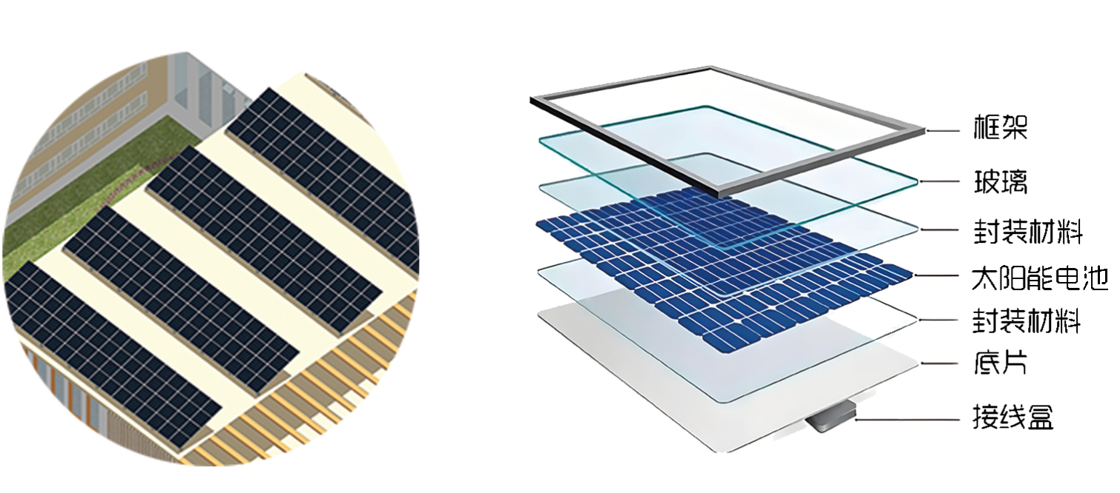
六、节能策略分析
双层幕墙系统
水循环
智能光电太阳能板
能源循环

Slide 24
07
绿建节能分析报告

Slide 25
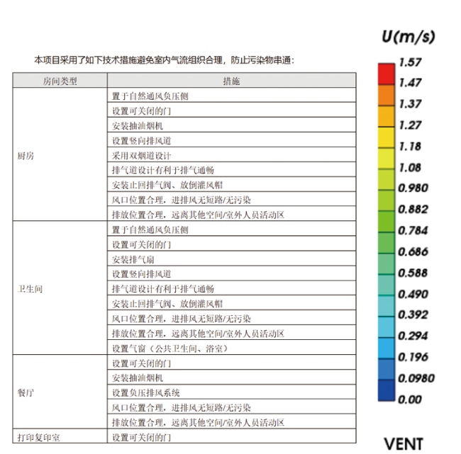
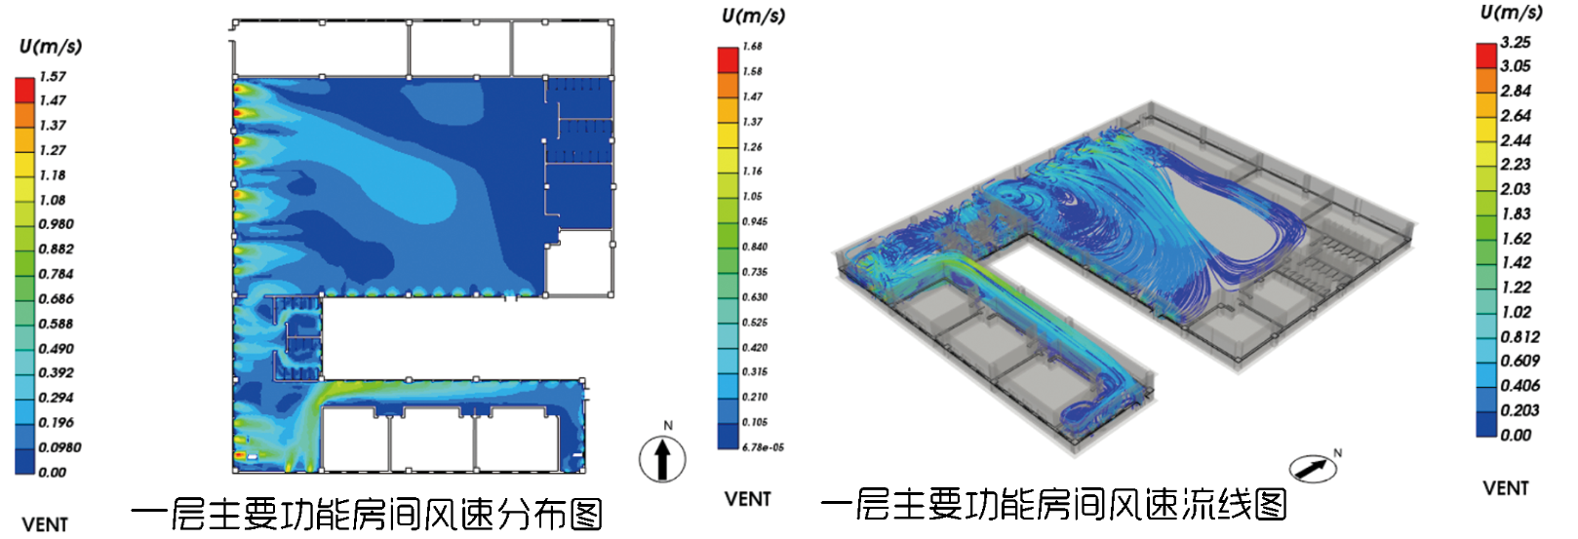
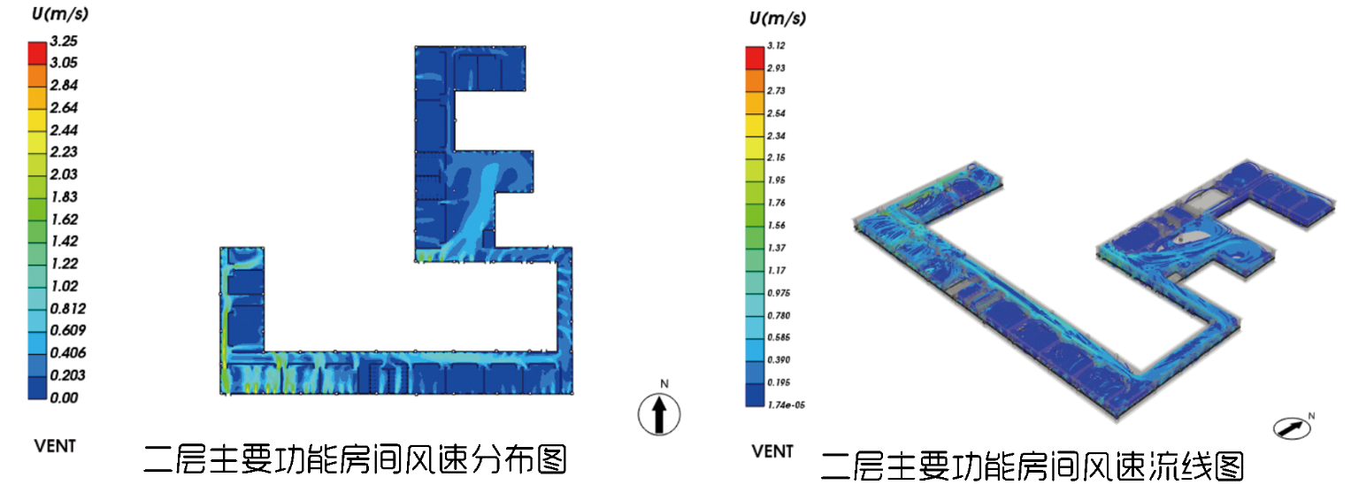
七、绿建节能分析报告
本小学建筑采用自然通风为主、机械通风为辅的设计，主要空间门窗对位形成穿堂风，搭配天窗与高侧窗强化通风，辅以绿化引导气流；通风薄弱区域设低噪新风系统，门窗配安全调节装置，优化路径消除死角。经计算得出结果全部满足绿色节能要求。

Slide 26
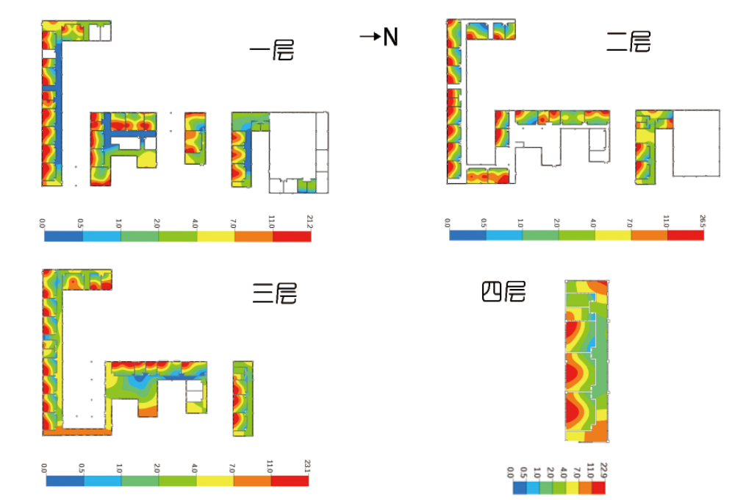
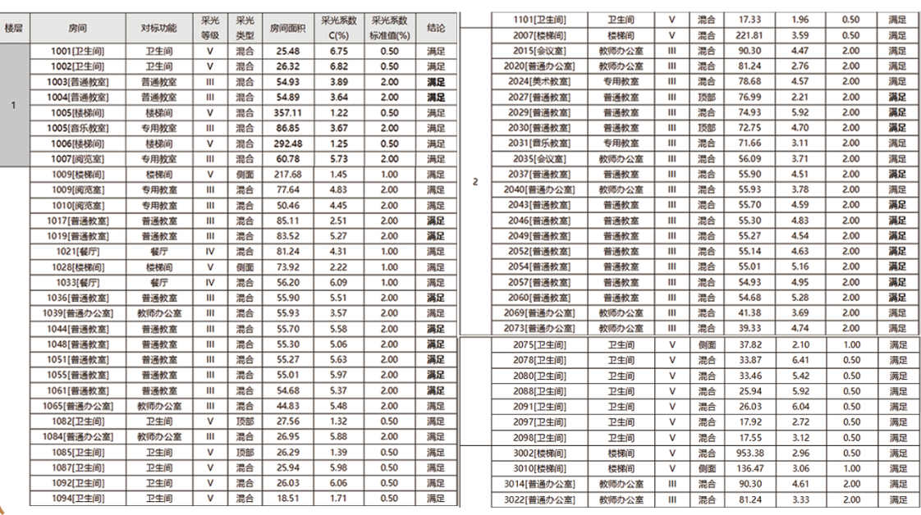
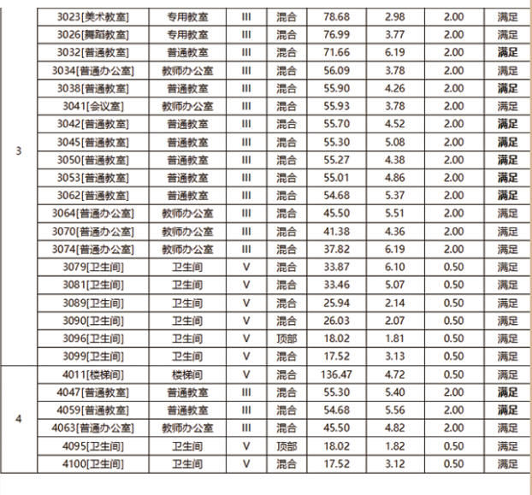
七、绿建节能分析报告

Slide 27
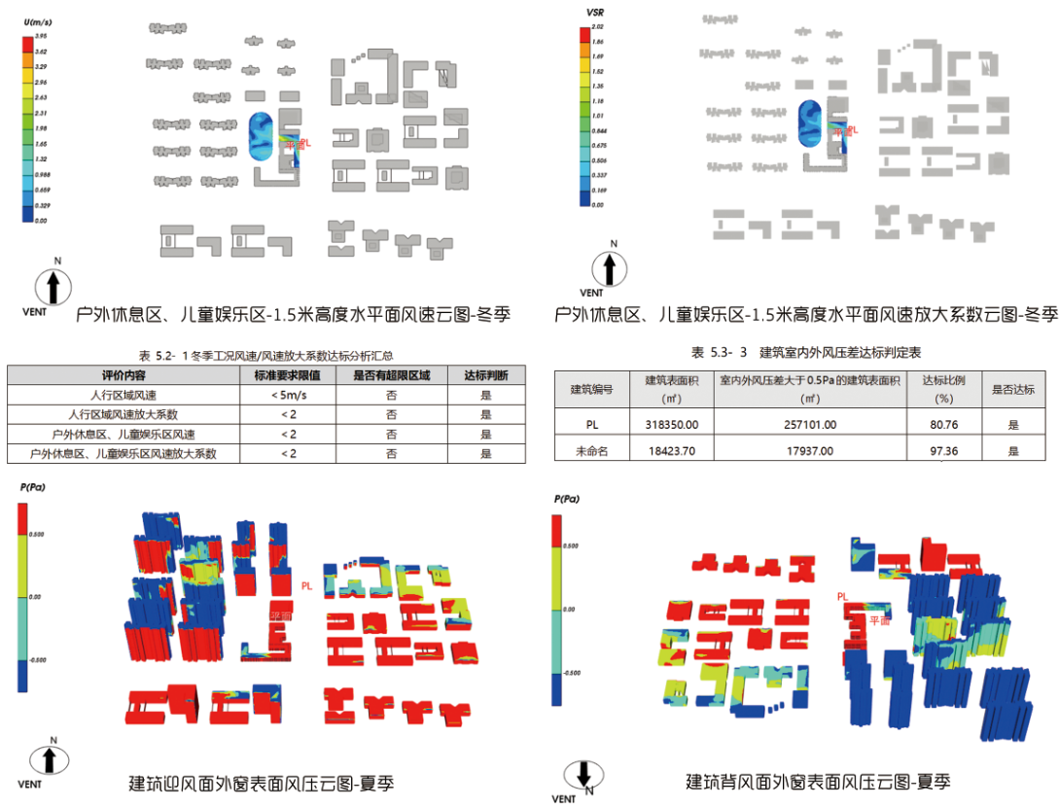
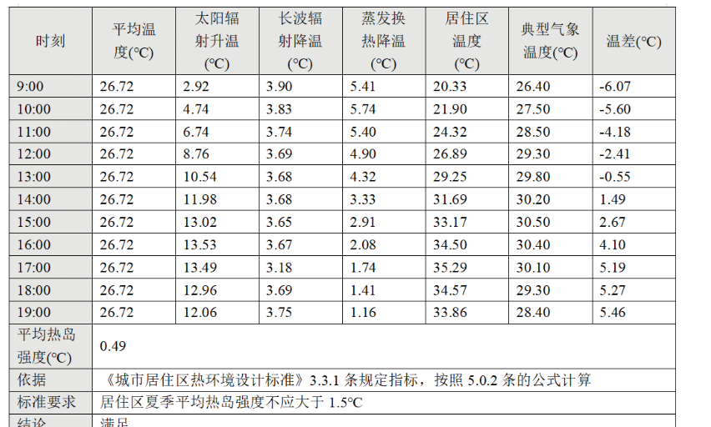
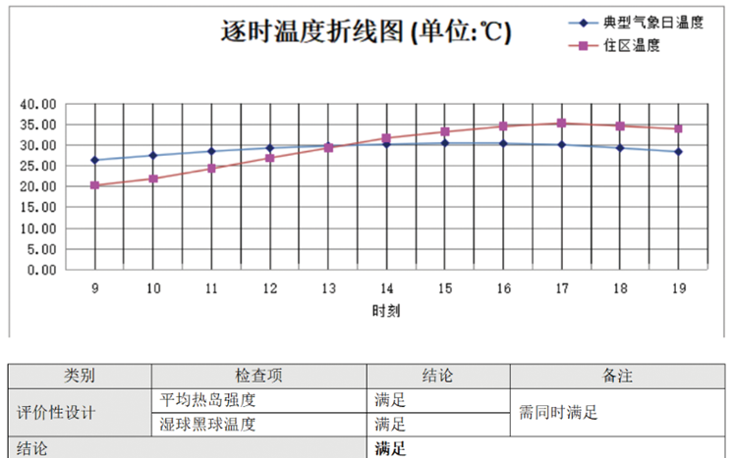
七、绿建节能分析报告

Slide 28
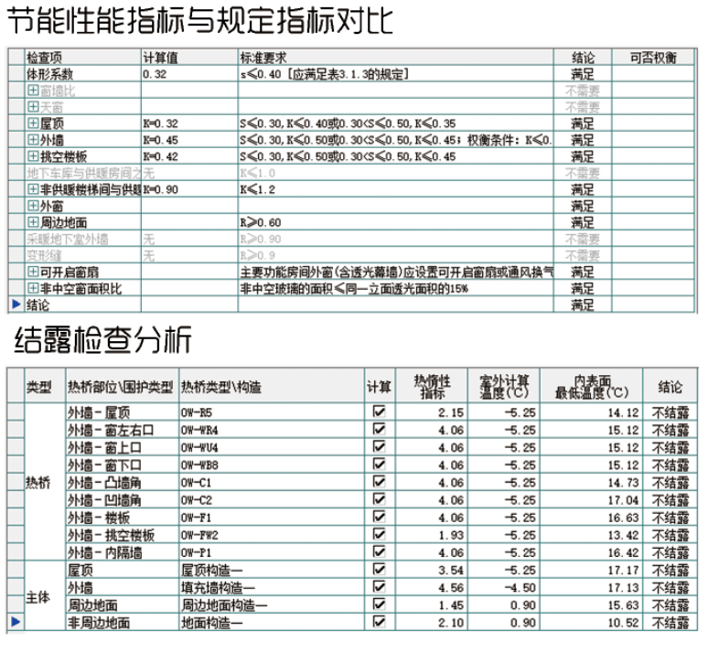
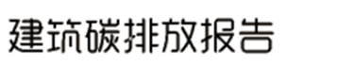

七、绿建节能分析报告
通过对比建筑的实际节能指标与规定的节能标准，可以看出该建筑在多个关键节能领域均达到了或超过了标准要求，显示出良好的能源效率。特别是在体形系数、外窗传热系数和太阳能透射比等方面，该建筑的设计有助于减少能源消耗，提高整体的节能效果。

Slide 29
08
技术图纸

Slide 30
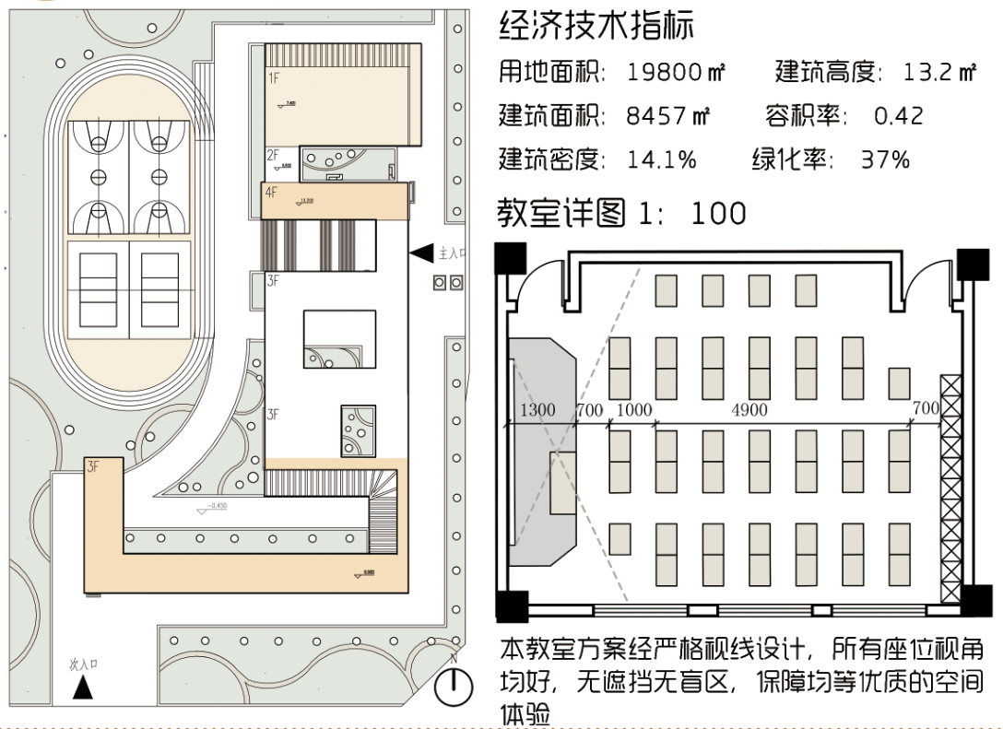
八、技术图纸
总平面图
本教室方案经严格视线设计，所有座位视角均好，无遮挡盲区，保障均等优质的空间体验。

Slide 31
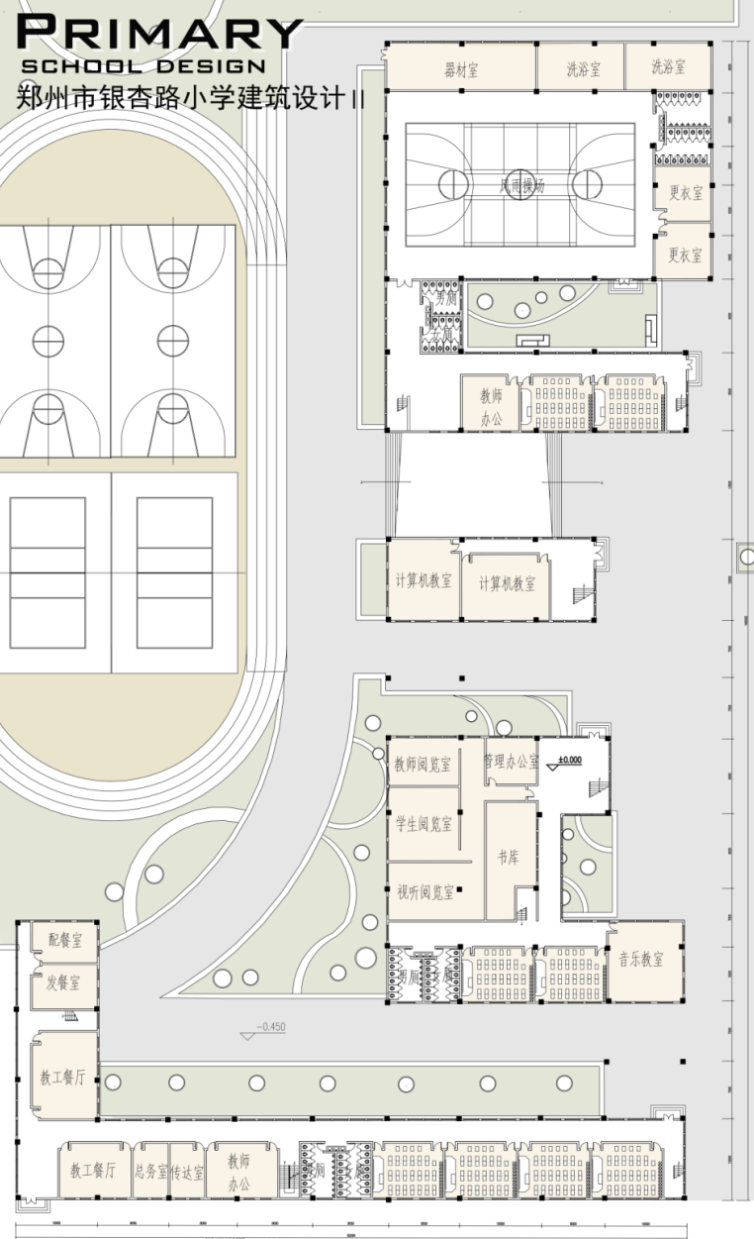
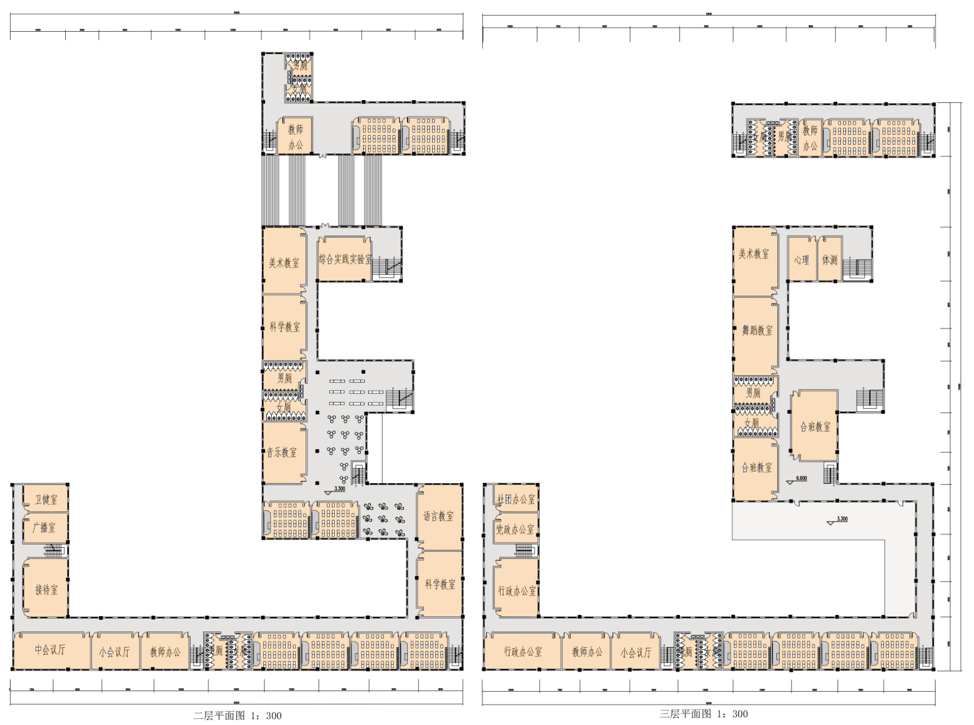
八、技术图纸
一层平面图
二层平面图
三层平面图

Slide 32
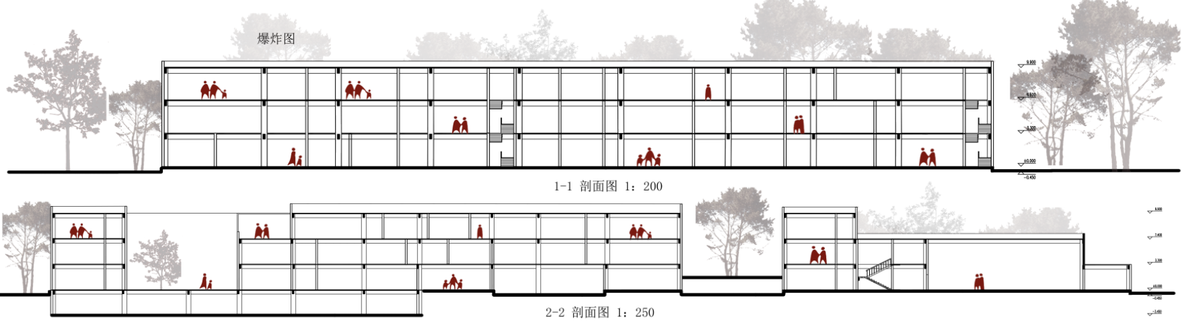
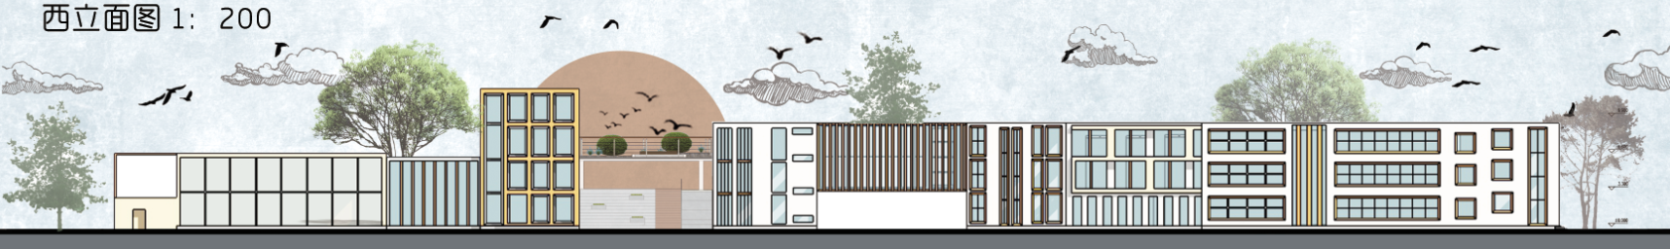
八、技术图纸

Slide 33
观
谢
看
谢

